Slide 1
НЕФОРМАЛИЗОВАННЫЕ ЗАДАЧИ ХАРАКТЕРИЗУЮТСЯ
НЕТОЧНОСТЬЮ (неточные данные задаются в интервальной форме [D-E; D+E])
НЕОПРЕДЕЛЕННОСТЬЮ (это неизвестное значение истинности высказывания)
НЕЧЕТКОСТЬЮ проблемной области (Нечеткость данных связана с заданием функции принадлежности элементов множества)
БОЛЬШОЙ РАЗМЕРНОСТЬЮ ПРОСТРАНСТВА РЕШЕНИЙ (перебор при поиске решения весьма велик)
ДИНАМИЧЕСКИ ИЗМЕНЯЮЩИЕСЯ ДАННЫЕ.

Slide 2
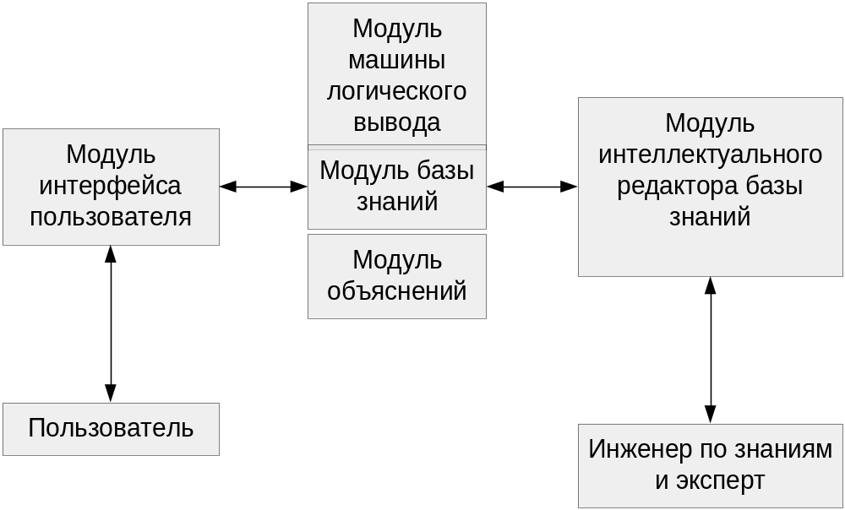
Структура ЭС
Основные компоненты ЭС

Slide 3
История развития экспертных систем
1. META-DENDRAL. ЭС DENDRAL позволяет определить наиболее вероятную структуру химического соединения по экспериментальным данным. Она автоматизирует процесс приобретения знаний и генерирует правила построения фрагментов химических структур.
2.MYCIN-EMYCIN-TEIREIAS-PUFF-NEOMYCIN. Это семейство медицинских ЭС и сервисных программных средств для их создания.
3. PROSPECTOR-KAS. Экспертная система PROSPECTOR предназначена для поиска (предсказания) месторождений на основе геологических анализов. KAS - система приобретения знаний для PROSPECTOR.

Slide 4
История развития экспертных систем
4. CASNET-EXPERT. Система CASNET - медицинская ЭС для диагностики выдачи рекомендаций по лечению глазных заболеваний. На ее основе разработан язык инженерии знаний EXPERT, с помощью которой создан ряд других медицинских диагностических систем.
5. HEARSAY-HEARSAY-2-HEARSAY-3-AGE. Первые две системы этого ряда являются развитием интеллектуальной системы распознавания слитной человеческой речи, слова которой берутся из заданного словаря. Эти системы отличаются оригинальной структурой, основанной на использовании доски объявлений - глобальной базы данных, содержащей текущие результаты работы системы. В дальнейшем на основе этих систем были созданы инструментальные системы HEARSAY-3 и AGE (Attempt to Generalize - попытка общения) для построения ЭС.
6. Системы AM (Artifical Mathematician- искусственный математик) и EURISCO были разработаны в Станфордском университете для исследовательских и учебных целей.

Slide 5
КЛАССИФИКАЦИЯ ИНСТРУМЕНТАЛЬНЫХ СРЕДСТВ СОЗДАНИЯ ЭС
1. ЭС, выполненные в виде отдельных программ. Как правило, такие системы предназначены для решения задач в одной конкретной предметной области. При построении таких систем применяются как традиционные процедурные языки PASCAL, C++ и т.д., так и специализированные языки инженерии знаний (LISP, PROLOG, OPS-5).
2. ЭС, построенные с использованием оболочек ЭС, которые представляют собой программный продукт, обладающий средствами представления знаний. EMYCIN, ЭКСПЕРТ.
Оболочки составляют 50-60% всех ЭС, так как трудозатраты на создание минимальны.
3. ЭС, построенные с помощью генератора экспертных систем, который представляет собой мощный программный комплекс, предназначенный для получения оболочек, ориентированных на то или иное представление знаний в зависимости от рассматриваемой предметной области. Примеры этой разновидности - системы KEE, ART.

Slide 6
Функции машины логического вывода
Машина вывода (интерпретатор правил) выполняет две функции:
1.Просмотр существующих фактов из рабочей памяти (базы данных) и правил из базы знаний, а также добавление в рабочую память новых фактов (выведенных из правил);
2. Определение порядка просмотра и выполнение правил.

Slide 7
Компонент вывода
Действие компонента вывода основано на применении правила модус поненс.
A, A→ B
-----------
B
Если известно, что истинно утверждение А и существуетправило вида «Если А, То В», тогда утверждение В также истинно.
Правила срабатывают, когда находятся факты, удовлетворяющие их левой части: если истинна посылка, то должно быть истинно и заключение.

Slide 8
Управляющий компонент
Управляющий компонент определяет порядок применения правил и выполняет 4 функции:
1. Сопоставление- образец правила сопоставляется с имеющимися фактами;
2. Выбор – если существует конфликтная ситуация, то необходимо выбрать одно правило согласно критерию разрешения конфликта;
3. Срабатывание – если образец правила совпал с фактами из рабочей памяти, то правило срабатывает;
4. Действие – рабочая память подвергается изменению путем добавления в нее заключения сработавшего правила. Если в правой части содержится указание на какое-либо действие, то оно выполняется.

Slide 9
Цикл работы интерпретатора
Сопоставление
Конфликтное множество
Критерий выбора
Разрешение конфликта
Рабочая память
(база данных)
База правил
Выполняемое правило
Действие

Slide 10
Пример вывода
Пусть истинные факты введены в базу данных и обозначим их буквами: A,F. В базу знаний введены правила:
A&B&C→D
D&F→G
A&J →G
B→C
F→B
L→J
G→H
Цель: вывести истинность H

Slide 11
Разрешение конфликтов
Список правил, которые могут сработать называется конфликтующим множеством или списком заявок.
Цель разрешения конфликтов – выбрать из сформированного списка заявок единственное правило, которое должно быть применено в текущей ситуации.

Slide 12
Три стратегии разрешения конфликтов
Разнообразие
Новизна
Специфика

Slide 13
Разнообразие
Не следует применять к одним и тем же данным правило, которое уже было к ним применено ранее.
Самый простой способ- удалять из списка заявок примененное ранее правило или удалять правило, активизированное в предыдущем цикле.

Slide 14
Новизна
Элементы в рабочей памяти снабжаются атрибутом времени их создания и ввода. Это позволяет провести ранжирование элементов в списке заявок.
Приоритет отдается более «свежим» данным и более старым данным дается низкий приоритет.

Slide 15
Специфика
Чем больше элементов задействовано в правиле, тем оно имеет больший приоритет.
В примере правило 1 имеет наивысший приоритет.
A&B&C→D
D&F→G
A&J →G

Slide 16
Пример прямого и обратного вывода
Имеется фрагмент базы знаний из двух правил:
П1. Если «отдых – летом» и «человек – активный», то «ехать в горы».
П2. Если «любит солнце», то «отдых – летом».
Предположим, в систему поступили факты - «человек – активный» и «любит солнце».
ПРЯМОЙ ВЫВОД – исходя из фактических данных, получить рекомендацию.
1-й проход.
Шаг 1. Пробуем П1, не работает (не хватает данных «отдых – летом»).
Шаг 2. Пробуем П2, работает, в базу поступает факт «отдых – летом».
2-й проход.
Шаг 3. Пробуем П1, работает, активируется цель «ехать в горы», которая и выступает как совет, который даёт ЭС.

Slide 17
ОБРАТНЫЙ ВЫВОД
ОБРАТНЫЙ ВЫВОД – подтвердить выбранную цель при помощи имеющихся правил и данных.
1-й проход.
Шаг 1.Цель - «ехать в горы»: пробуем П1 – данных «отдых – летом» нет, они становятся новой целью и ищется правило, где цель в правой части.
Шаг 2.Цель -«отдых – летом»: правило П2 подтверждает цель и активирует её.
2-й проход.
Шаг 3. Пробуем П1, подтверждается искомая цель.

Slide 18
Прямой метод логического вывода
От фактов 1,5,6 .. к заключению 4
В глубину
1
2
3
5
4
6

Slide 19
Прямой метод логического вывода
От фактов 1,2 .. к подцелям 5,6 и к заключению 8
В ширину
1
5
7
2
2
8
3
6
4

Slide 20
Обратный метод логического вывода
В глубину
От заключения (гипотезы) 1 к подцели 2,3 и к фактам 4.5.6
4
3
2
5
1
7
6
8

Slide 21
Обратный метод логического вывода
В ширину
7
6
3
1
4
8
2
5
От заключений (гипотез) 1,2 к подцелям 3,4,5
и затем к фактам 7.8

